Slide 1
EKONOMICKÝ ŽIVOT V SPOLOČNOSTI
PENIAZE A FINANČNÉ INŠTITÚCIE V TRHOVEJ EKONOMIKE
12. PENIAZE A FUNKCIE PEŇAZÍ

Slide 2
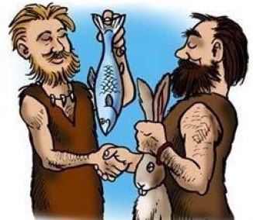
Peniaze – historické okienko
s deľbou práce vznikla výmena
naturálna výmena = tovar za tovar
komoditné peniaze = tovarové platidlá, napr. za jantár zo severu sa platilo vínom z juhu, v Číne boli platidlom vzácne mušle kauri, hodvábne šatky, ryža, v Grónsku tuleň, v Indii korenie, tkáči používali plátno, poľnohospodári merice obilia, Slovania železné hrivny,...; mnohé nevýhody
Zaujímavosť

Slide 3
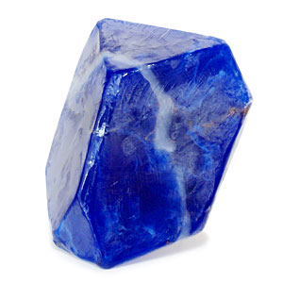
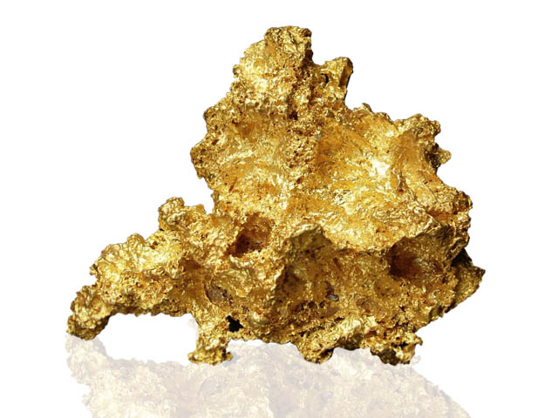
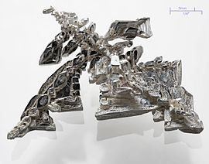
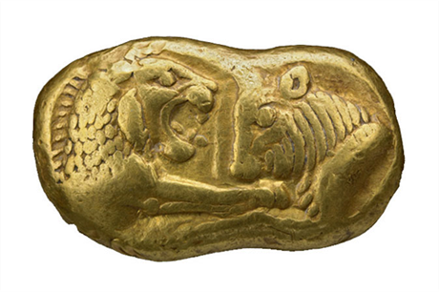
Peniaze – historické okienko
všeobecným tovarovým platidlom sa postupne stali odvážené kúsky lazuritu, bronzu, zlata, striebra a ich zliatiny (elektrum), dobytok
v 7. stor. pr. Kr. boli razené prvé mince v Malej Ázii (Lýdia – dnešné Turecko), odtiaľ ich prevzali Gréci, potom Rimania, celý svet
Zaujímavosť

Slide 4
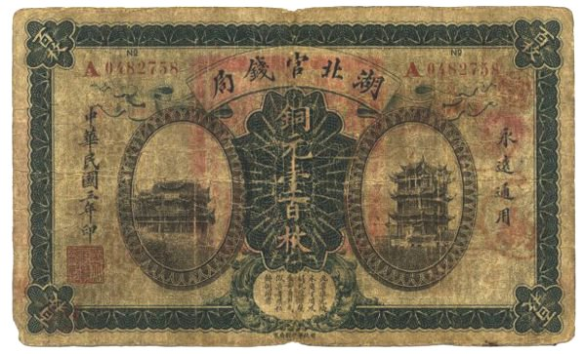
Peniaze – historické okienko
papierové peniaze - v Číne používali v 7. stor., v Európe sa objavili v 17. stor, na našom území v 18. stor. za vlády Márie Terézie
mohol ich vydávať panovník ručiaci za to, že hodnota vydaných peňazí nie je vyššia, ako hodnota zlata, ktorú predstavujú
Zaujímavosť

Slide 5
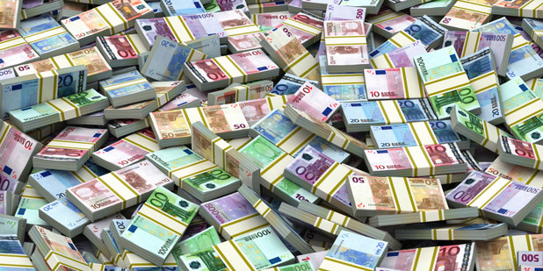
Funkcie peňazí
prostriedok výmeny (platidlo)
zúčtovacia jednotka (meradlo cien)
uchovávateľ hodnôt

Slide 6
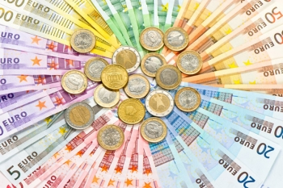
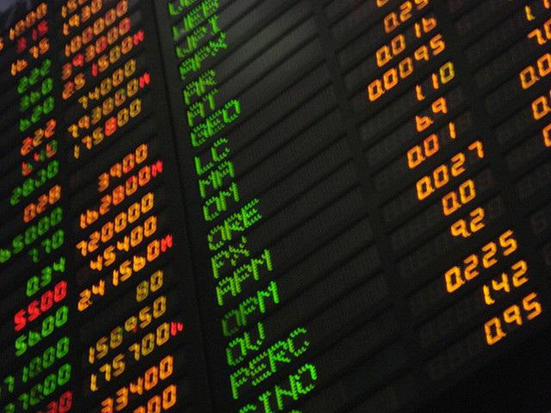
Formy peňazí
HOTOVOSTNÉ PENIAZE:
papierové peniaze (bankovky)
kovové mince
BEZHOTOVOSTNÉ PENIAZE:
bankové (depozitné) peniaze
„skoro peniaze“ („kvázipeniaze)

Slide 7
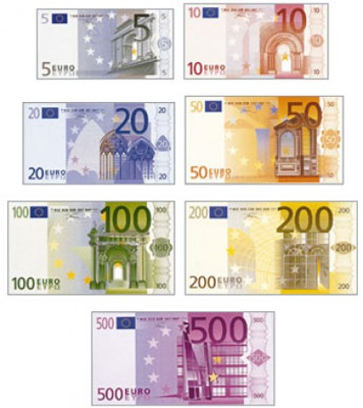
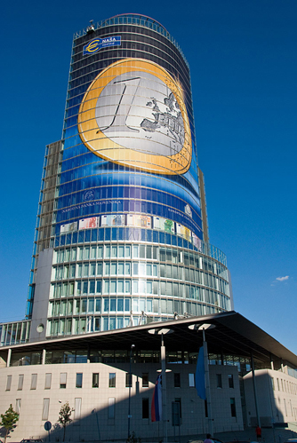
Papierové peniaze - bankovky
platenie za tovary a služby v hotovosti
vydáva ich Národná banka Slovenska

Slide 8
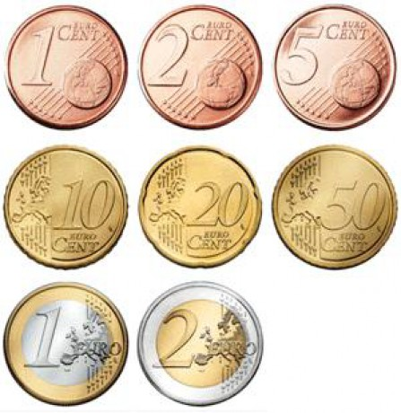
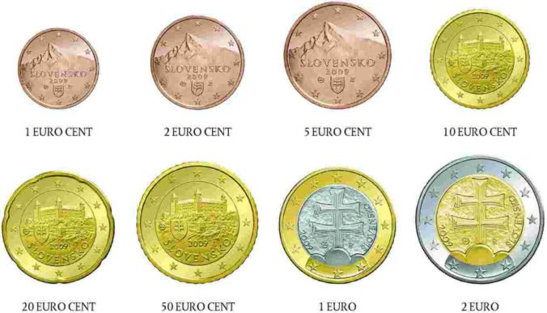
Kovové mince
drobné platby za tovary a služby v hotovosti

Slide 9
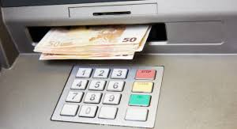
Bankové (depozitné) peniaze
bezhotovostné peniaze
platíme nimi prevodmi z účtu na účet
v prípade potreby ich môžeme zmeniť na hotovostné peniaze – výber z účtu v banke alebo z bankomatu

Slide 10
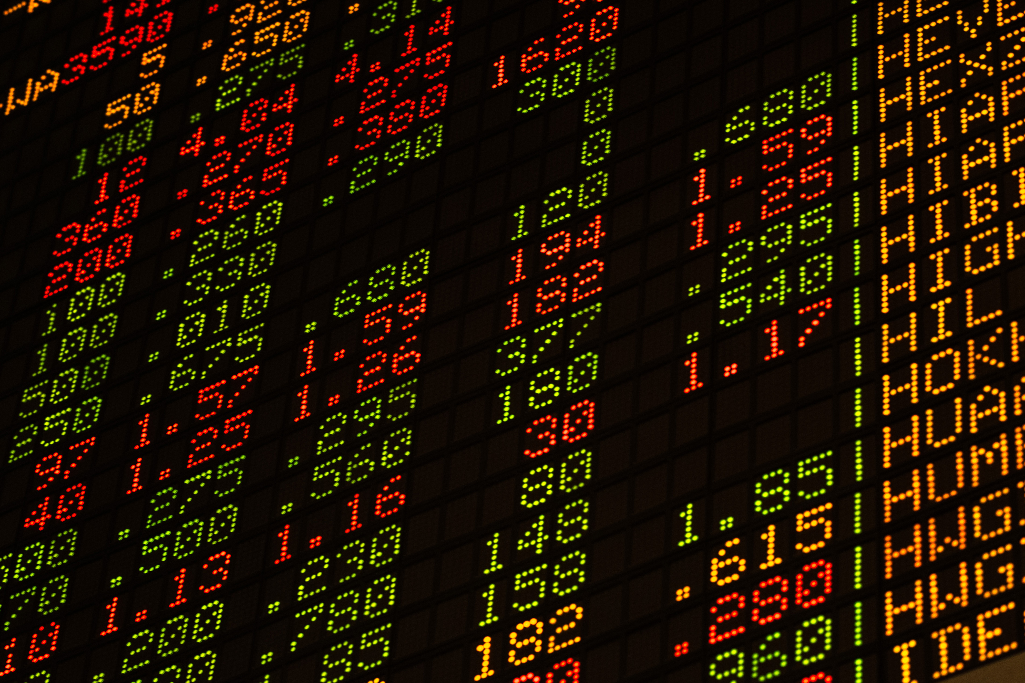
„Skoro peniaze“ („kvázipeniaze“)
bezhotovostné peniaze
vklady v bankách s určitou výpovednou lehotou (napr. 3 mesiace), vklady na 1 – 5 rokov (tzv. termínované vklady), vkladné knižky s výpovednou lehotou,...

Slide 11
Vývoj slovenskej meny

Slide 12
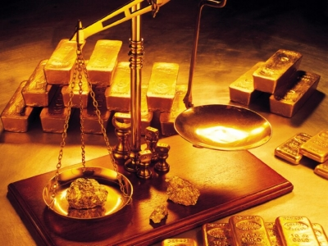
Hodnota peňazí
v minulosti krytá zlatom – centrálna banka nemohla vydať do obehu väčšie množstvo peňazí, ako vlastnila zlata, lebo vymieňala bankovky za zlato (= tzv. „zlatý štandard“)
v súčasnosti krytá množstvom tovarov a služieb, ktoré sa v krajine vyrobí

Slide 13
Viete, že...
slovo milionár 1x použil B. Disraeli v roku 1826 v románe Vivian Grey?
Na svete je asi 9 miliónov milionárov a asi 800 miliardárov?
80% milionárov jazdí na ojazdených autách?
Najbohatšia žena na svete H. Green Wilks zanechala v roku 1955 v závete 90 miliónov dolárov, ktoré sa našli v plechovej škatuľke spolu s kúskami mydla?

Slide 14
Úlohy a námety - uč. 40/1, 2, 3.

Slide 15
Úloha 4. Zamyslite sa nad výrokmi.
„Kto nemá peniaze je chudobný, kto nemá priateľa je chudobnejší, kto nemá srdce je najchudobnejší.“
„Sú oveľa dôležitejšie veci ako peniaze. Je len potrebné mať peniaze, aby sme si ich mohli kúpiť.“
„Bohatý je ten, kto má veľa. Bohatší je ten, kto veľa nepotrebuje. A najbohatší je ten, kto veľa dáva.“
„Feničania vymysleli peniaze, ale prečo tak málo?“
„Peniaze sú dobrý sluha, ale zlý pán.“
„Cena je to, čo platíte. Hodnota je to, čo dostávate.“

Slide 16
Úloha 5. Pozrite si po prihlásení kapitolu Peniaze z online učebnice Viac ako peniaze a vypracujte príslušný test.

